Slide 1

Современные технологии разработки ПО
CC BY-SA 3.0
Введение в микросервисную архитектуру.
Управление транзакциями
МГТУ им. Н.Э. Баумана, ИУ-6, Фетисов Михаил Вячеславович
fetisov.michael@bmstu.ru

Slide 2
Проблемы с транзакционностью в микросервисной архитектуре
Транзакции типа ACID (Atomicity, Consistency, Isolation, Durability — «атомарность, согласованность, изолированность, долговечность») позволяют гарантировать согласованность при работе нескольких параллельных операций с данными в рамках одной СУБД.
Это и происходит в монолитных приложениях.
Однако в микросервисах это не так. Например, при выполнении операции createOrser() необходимо считывать информацию из сервиса Consumer и обновлять содержимое сервисов Order, Kitchen и Accounting.
Поскольку у каждого сервиса есть своя БД, вы должны использовать механизм для согласования данных между ними.

Slide 3
Проблема с распределёнными транзакциями
Распределённые транзакции (например, модель XA) используют двух-этапную фиксацию (two-phase commit, 2PC), чтобы гарантировать сохранение или откат всех изменений в транзакции. Однако в распределённой среде это сопряжено с некоторыми недостатками.
Их поведение идентично поведению синхронного межсервисного взаимодействия — чтобы распределенную транзакцию можно было зафиксировать, доступными должны быть все вовлеченные в нее сервисы. Каждый дополнительный сервис понижает степень доступности.
Многие NoSQL СУБД (MongoDB, Cassandra) и брокеры сообщений (RabbitMQ, Apache Kafka) не поддерживают распределённые транзакции.

Slide 4
CAP-теорема
CAP-теорема определяет, что система может обладать лишь двумя из следующих трех свойств:
  согласованность,
  доступность,
  устойчивость к разделению.
Как правило для распределённых систем отдают предпочтение доступным системам, жертвуя согласованностью.
Это значит, что обмен сообщениями выполняется асинхронно, что может приводить к несогласованности данных (см. предыдущую лекцию).

Slide 5
Использование повествований для сохранения согласованности данных
Повествования (Saga) — это механизм, обеспечивающий согласованность данных в микросервисной архитектуре без применения распределенных транзакций.
Повествование создается для каждой системной команды, которой нужно обновлять данные в нескольких сервисах.
Это последовательность локальных транзакций, каждая из которых обновляет данные в одном сервисе.
Координация цепочек локальных транзакций реализуется с помощью асинхронных сообщений.
Важным преимуществом асинхронного обмена сообщениями является то, что он гарантирует выполнение всех этапов повествования, даже если один или несколько участников оказываются недоступными.

Slide 6
Пример повествования «Создание заказа»
Пример реализует операцию createOrder(). Первая локальная транзакция инициируется внешним запросом создания заказа. Остальные пять транзакций срабатывают одна за другой.
  Сервис Order создает заказ с состоянием APPROVAL_PENDING.
  Сервис Consumer проверяет, может ли заказчик размещать заказы.
  Сервис Kitchen проверяет детали заказа и создает заявку с состоянием CREATE_PENDING.
  Сервис Accounting авторизует банковскую карту заказчика.
  Сервис Kitchen меняет состояние заявки на AWAITING_ACCEPTANCE.
  Сервис Order меняет состояние заказа на APPROVAL.

Slide 7
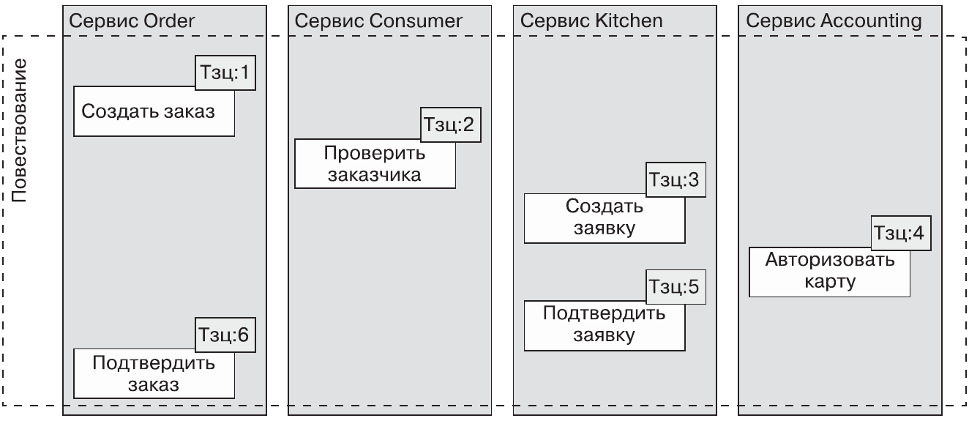
Пример повествования «Создание заказа» (схема)

Slide 8
Последовательность локальных транзакций и откат в случае сбоя
Сервис публикует сообщение по завершении локальной транзакции. Это сообщение инициирует следующую локальную транзакцию. И так, пока вся цепочка не выполниться: T¹, T²,... T^{n}.
Даже если получатель временно недоступен, брокер буферизирует сообщение до того момента, когда его можно будет доставить.
В случае возникновения необходимости отката всей цепочки локальных транзакций необходимо запустить цепочку компенсирующих транзакций, выполняемых в обратном порядке: C^{n}, C^{n-1},… C¹.
Таким образом, каждая операция может быть представлена парой T^{n}, C^{n} — транзакцией и компенсирующей транзакцией.

Slide 9
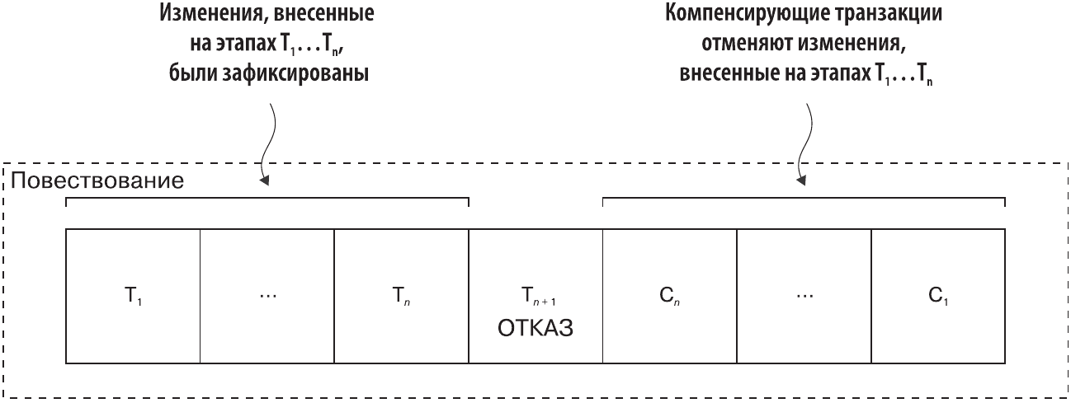
Выполнение компенсирующих транзакций в случае сбоя
Повествование выполняет компенсирующие транзакции в обратном порядке по отношению к исходным: C^{n}... C¹. Здесь действует тот же механизм последовательного выполнения, что и в случае с T^{i}. Завершение C^{i} должно инициировать C^{i–1}.

Slide 10
Возможные причины отказа повествования Create Order
Некорректная информация о заказчике, или заказчику не позволено создавать заказы.
Некорректная информация о ресторане, или ресторан не в состоянии принять заказ.
Невозможность авторизовать банковскую карту заказчика.

Slide 11
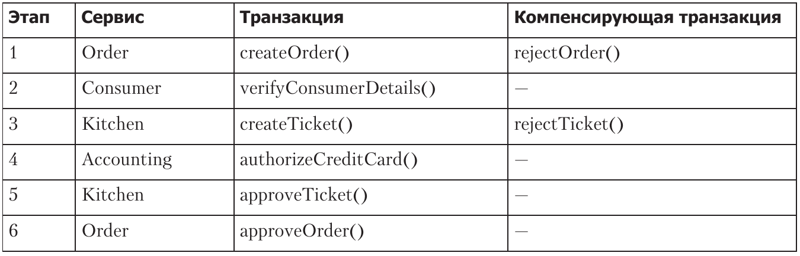
Таблица транзакций для повествования Create Order
Первые три этапа повествования Create Order называются доступными для компенсации транзакциями, потому что шаги, следующие за ними, могут отказать.
Четвертый этап называется поворотной транзакцией, потому что дальнейшие шаги никогда не отказывают.
Последние два этапа называются доступными для повторения транзакциями, потому что они всегда заканчиваются успешно.

Slide 12
Действия в случае неудачи авторизации банковской карты повествования Create Order
Сервис Order создает заказ с состоянием APPROVAL_PENDING.
Сервис Consumer проверяет, может ли заказчик размещать заказы.
Сервис Kitchen проверяет детали заказа и создает заявку с состоянием CREATE_PENDING.
Сервис Accounting делает неудачную попытку авторизовать банковскую карту заказчика.
Сервис Kitchen меняет состояние заявки на CREATE_REJECTED.
Сервис Order меняет состояние заказа на REJECTED.

Slide 13
Координация повествований
Хореография — распределение принятия решений и упорядочения действий между участниками повествования, которые в основном общаются, обмениваясь событиями. Не предусматривает центрального координатора, который выдает участникам команды. Вместо этого участники подписываются на события друг друга и реагируют соответствующим образом.
Оркестрация — централизация координирующей логики повествования в виде класса-оркестратора. Оркестратор отправляет участникам повествования командные сообщения с инструкциями, какие операции нужно выполнить.

Slide 14
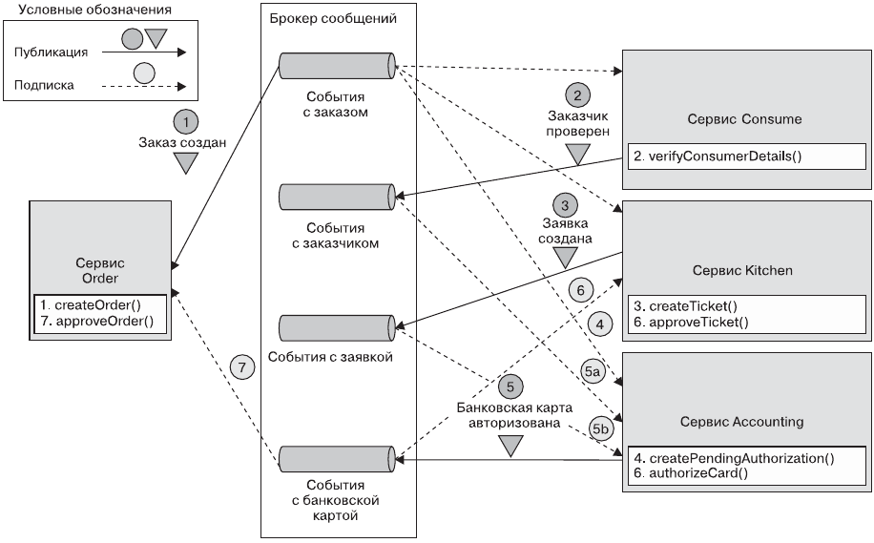
Реализация повествования Create Order с помощью хореографии (схема)

Slide 15
Реализация повествования Create Order с помощью хореографии (штатно)
Сервис Order создает заказ с состоянием APPROVAL_PENDING и публикует событие OrderCreated.
Сервис Consumer потребляет событие OrderCreated, проверяет, может ли заказчик размещать заказы, и публикует событие ConsumerVerified.
Сервис Kitchen потребляет событие OrderCreated, проверяет заказ, создает заявку с состоянием CREATE_PENDING и публикует событие TicketCreated.
Сервис Accounting потребляет событие OrderCreated и создает объект CreditCardAuthorization с состоянием PENDING.
Сервис Accounting потребляет события TicketCreated и ConsumerVerified, выставляет счет банковской карте заказчика и публикует событие CreditCardAuthorized.
Сервис Kitchen потребляет событие CreditCardAuthorized и меняет состояние заявки на AWAITING_ACCEPTANCE.
Сервис Order принимает события CreditCardAuthorized, меняет состояние заказа на APPROVED и публикует событие OrderApproved.

Slide 16
Преимущества повествований на основе хореографии
Простота. Сервисы публикуют события при создании, обновлении и удалении бизнес-объектов.
Слабая связанность. Участники подписываются на события, не владея непосредственной информацией друг о друге.

Slide 17
Недостатки повествований на основе хореографии
Они сложнее для понимания. В отличие от оркестрации хореография не описывает повествование на каком-то одном участке кода — его реализация разбросана между сервисами. Из-за этого разработчикам иногда трудно понять, как работает то или иное повествование.
Возникают циклические зависимости между сервисами. Участники повествования подписываются на события друг друга, что часто создает циклические зависимости. Например, если внимательно присмотреться к предыдущей схеме, можно заметить такие циклические зависимости, как Order → Accounting → Order. Они не всегда являются проблемой, но их наличие — признак плохого тона.
Существует риск жесткого связывания. Каждый участник повествования должен подписаться на все события, которые на него влияют. Например, сервис Accounting интересуют все события, приводящие к выставлению счета или возмещению средств на банковской карте. В итоге возникает риск того, что ему придется обновляться синхронно с жизненным циклом заказа, который реализован сервисом Order.

Slide 18
Реализация повествования Create Order на основе оркестрации
Вначале сервис Order создает заказ и оркестратор повествования Create Order. После этого оптимистичный путь выглядит так.
Оркестратор повествования отправляет сервису Consumer команду VerifyConsumer.
Сервис Consumer возвращает в ответ сообщение ConsumerVerified.
Оркестратор отправляет сервису Kitchen команду CreateTicket.
Сервис Kitchen возвращает в ответ сообщение TicketCreated.
Оркестратор отправляет сервису Accounting сообщение AuthorizeCard.
Сервис Accounting возвращает в ответ сообщение CardAuthorized.
Оркестратор отправляет сервису Kitchen команду ApproveTicket.
Оркестратор отправляет сервису Order команду ApproveOrder.

Slide 19
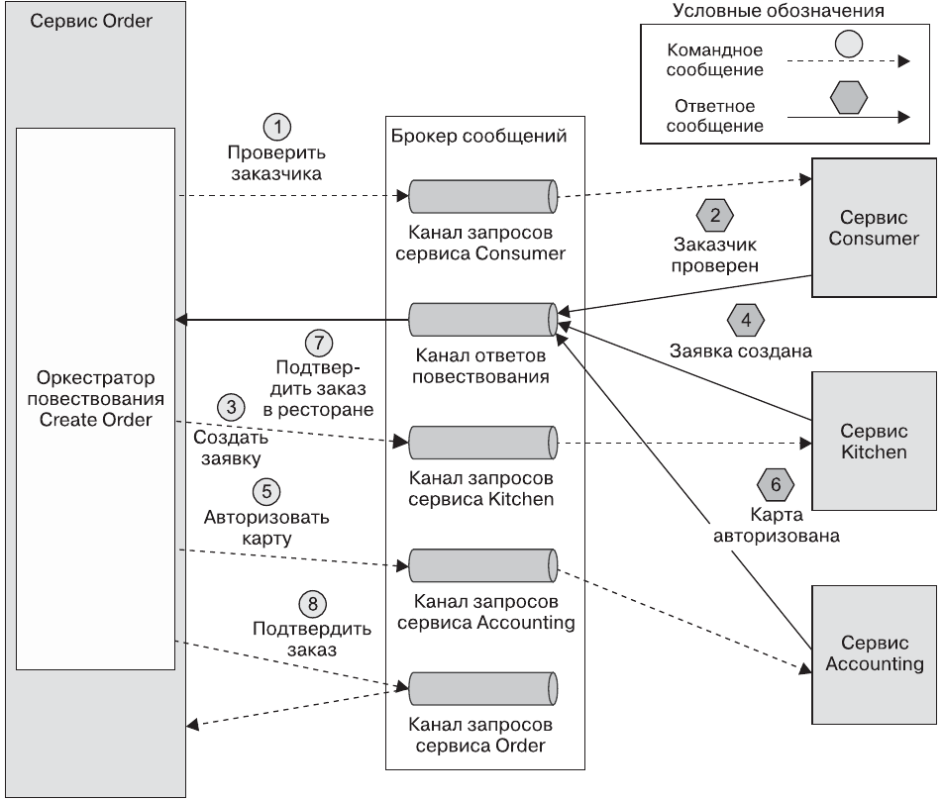

Slide 20
Последнее сообщение отправляется своему сервису
Обратите внимание на то, что на последнем этапе оркестратор шлет командное сообщение сервису Order, компонентом которого он сам является. В принципе, повествование Create Order могло бы подтвердить заказ, обновив его напрямую. Но, чтобы оставаться последовательным, оно обращается с сервисом Order просто как с еще одним участником.

Slide 21
Моделирование оркестраторов повествований в виде конечных автоматов
Конечный автомат — это хорошая модель для оркестратора повествования. Он состоит из набора состояний и переходов между ними, которые инициируются с помощью событий.
У каждого перехода может быть какое-то действие, которое в контексте повествования означает вызов участника.
Переходы между состояниями инициируются завершением локального перехода, выполненного участником повествования.
Текущее состояние и конкретный результат локального перехода определяют последующий переход и действие, которое нужно выполнить (если таковое имеется).
Конечный автомат имеет эффективные стратегии тестирования.
Использование данной модели упрощает проектирование, реализацию и тестирование повествований.

Slide 22
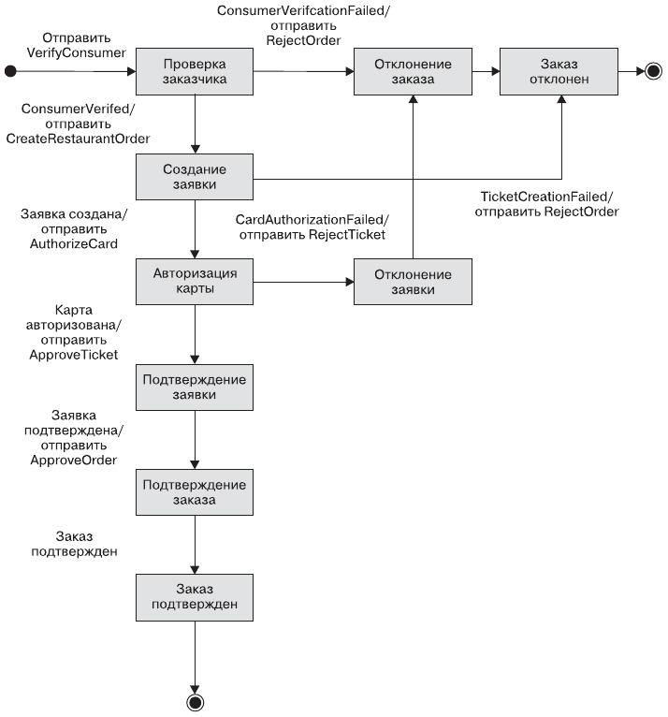
Диаграмма переходов состояния конечного автомата оркестрации повествования Create Order

Slide 23
Преимущества повествований на основе оркестрации
Упрощенные зависимости. Одной из положительных сторон оркестрации является то, что она не создает циклических зависимостей. Оркестратор вызывает участников повествования, но участники не вызывают оркестратор. В результате оркестратор зависит от участников, но не наоборот, поэтому циклических зависимостей нет.
Меньше связывания. Каждый сервис реализует API, который вызывается оркестратором, поэтому ему не нужно знать о событиях, публикуемых другими участниками повествования.
Улучшенное разделение ответственности и упрощенная бизнес-логика. Вся координирующая логика повествования находится в оркестраторе. Благодаря этому объекты бизнес-логики становятся проще и им не нужно знать о повествованиях, в которых они участвуют. Например, при использовании оркестрации класс Order ничего не знает о повествованиях, поэтому имеет более простую модель конечного автомата. Во время выполнения повествования Create Order он переходит напрямую из состояния APPROVAL_PENDING в состояние APPROVED. Класс Order не обладает никакими промежуточными состояниями, которые соответствуют этапам повествования. Это значительно упрощает бизнес-логику.

Slide 24
Преимущества повествований на основе оркестрации
Риск избыточной централизации бизнес-логики в оркестраторе. В результате получается архитектура, в которой умный оркестратор командует глупыми сервисами. К счастью, этой проблемы можно избежать, если проектировать оркестраторы так, чтобы они отвечали лишь за последовательное выполнение действий и не содержали никакой дополнительной бизнес-логики.
Еще одной проблемой, которая наверняка создаст вам больше всего трудностей в ходе работы с повествованиями, является нехватка изолированности.

Slide 25
Аномалии (коллизии), возникающие при нехватке изолированности
Потеря обновлений — одно повествование перезаписывает изменения, внесенные другим, не читая их при этом.
«Грязное» чтение — транзакция или повествование читают незавершенные обновления другого повествования.
Нечеткое/неповторяемое чтение — два разных этапа повествования читают одни и те же данные, но получают разные результаты, потому что другое повествование внесло изменения.

Slide 26
Контрмеры против аномалий (коллизий)
Lars Frank, Torben U. Zahle. Semantic acid properties in multidatabases using remote procedure calls and update propagationshttps://en.booksc.org/book/36973/8b10e9
Семантическая блокировка — блокировка на уровне приложения.
Коммутативные обновления — проектирование операций обновления таким образом, чтобы их можно было выполнить в любом порядке.
Пессимистическое представление — перестановка этапов повествования для минимизации бизнес-рисков.
Повторное чтение значения — предотвращение «грязного» чтения путем повторного считывания данных. Это позволяет убедиться в их неизменности перед тем, как их перезаписывать.
Файл версий — ведение записей об обновлениях, чтобы их можно было менять местами.
По значению — использование бизнес-рисков каждого запроса для динамического выбора механизма конкурентности.

Slide 27
Контрмера «Семантическая блокировка»
Компенсируемая транзакция устанавливает флаг во всех записях, которые она создает или обновляет. Он говорит о том, что запись не зафиксирована и может измениться. Это может быть либо блокировка, которая закрывает доступ к записи другим транзакциям, либо предупреждение о том, что данную запись следует перепроверять. Флаг сбрасывается либо повторяемой (повествование успешно завершается), либо компенсирующей транзакцией (повествование откатывается обратно).

Slide 28
Контрмера «Коммутативные обновления»
Операции называют коммутативными, если их можно выполнить в любом порядке. В качестве примера можно привести команды debit() и credit() из сервиса Accounting (если не брать во внимание проверки перерасхода средств).

Slide 29
Контрмера «Пессимистическое представление»
Контрмера «Пессимистическое представление» меняет местами этапы повествования, чтобы минимизировать бизнес-риски, связанные с «грязным» чтением.

Slide 30
Контрмера «Повторное чтение значения»
Повторное чтение значения предотвращает потерю обновлений. Повествование, использующее эту контрмеру, повторно считывает запись перед ее обновлением, убеждается в том, что та не изменилась, и только потом обновляет. Если запись изменилась, повествование прекращает работу и, возможно, запускается заново.
Повествование Create Order может применять эту контрмеру для сценария, в котором заказ отменяется в процессе подтверждения. Транзакция, подтверждающая заказ, проверяет, не изменился ли он с момента создания в текущем повествовании. Не обнаружив изменений, транзакция подтверждает заказ. Но если заказ был отменен, транзакция прерывает повествование, в результате чего выполняются его компенсирующие транзакции.

Slide 31
Контрмера «Файл версий»
Файл версий назван так потому, что в него записываются операции, которые выполняются с записью. Благодаря этому порядок следования операций можно изменить. Это способ превращения некоммутативных обновлений в коммутативные. Чтобы показать, как работает эта контрмера, рассмотрим сценарий, в котором повествования Create Order и Cancel Order выполняются параллельно. Если здесь не применяется семантическая блокировка, существует вероятность того, что повествование Cancel Order отменит авторизацию банковской карты заказчика до того, как Create Order ее авторизует.
Чтобы справиться с этими перепутанными запросами, сервис Accounting может записывать операции по мере поступления и затем выполнять их в правильном порядке. В рассматриваемом случае он сначала запишет запрос Cancel Authorization . Затем, получив запрос Authorize Card, просто пропустит авторизацию банковской карты, так как у него уже есть информация о получении запроса Cancel Authorization.

Slide 32
Контрмера «По значению»
Это стратегия выбора механизмов конкурентности на основе бизнес-рисков. Приложение, которое ее применяет, использует свойства всех запросов, чтобы сделать выбор между повествованиями и распределенными транзакциями. Таким образом, запросы с низким уровнем риска выполняются в виде повествований и, возможно, с помощью контрмер, описанных в предыдущем разделе. Но запросы с повышенным риском (например, связанные с большими суммами денег) задействуют распределенные транзакции.
Благодаря этой стратегии приложение может динамически искать баланс между бизнес-рисками, доступностью и масштабируемостью.

Slide 33
Вопросы?
Фетисов Михаил Вячеславович
fetisov.michael@bmstu.ru

